Slide 1
11 – MAVZU.
Ikki tekislikning oʻzaro perpendikulyarligi. Toʻgʻri chiziqni tekislikka parallelligi. Ikki tekislikning oʻzaro parallelligi.

Slide 2
Mashgʻulot rejasi:
Ikki tekislikning oʻzaro perpendikulyarligi;
Toʻgʻri chiziqni tekislikka parallelligi;
Ikki tekislikning oʻzaro parallelligi.

Slide 3
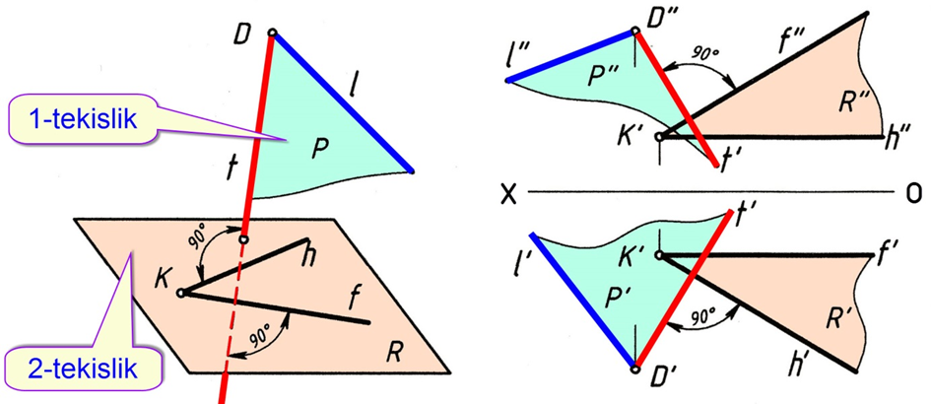
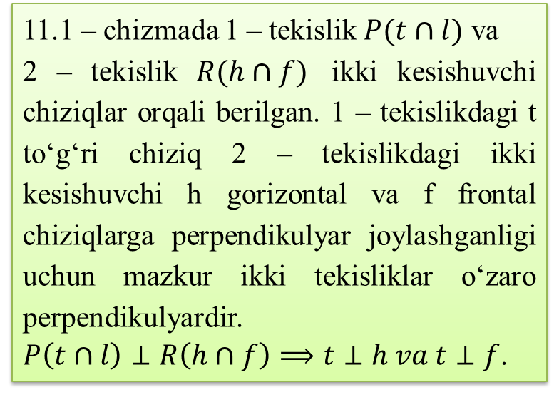
1. IKKI TEKISLIKNING OʻZARO PERPENDIKULYARLIGI.
11.1 – chizmada 1 – tekislik$P(t∩l)$va
2 – tekislik$R(h∩f)$ikkikesishuvchichiziqlarorqaliberilgan. 1 – tekislikdagi t toʻgʻrichiziq 2 – tekislikdagiikkikesishuvchi h gorizontalva f frontal chiziqlargaperpendikulyarjoylashganligiuchunmazkurikkitekisliklaroʻzaroperpendikulyardir.
$P\left(t∩l\right)⊥R\left(h∩f\right)⟹t⊥h va t⊥f$.
11.1-chizma.

Slide 4
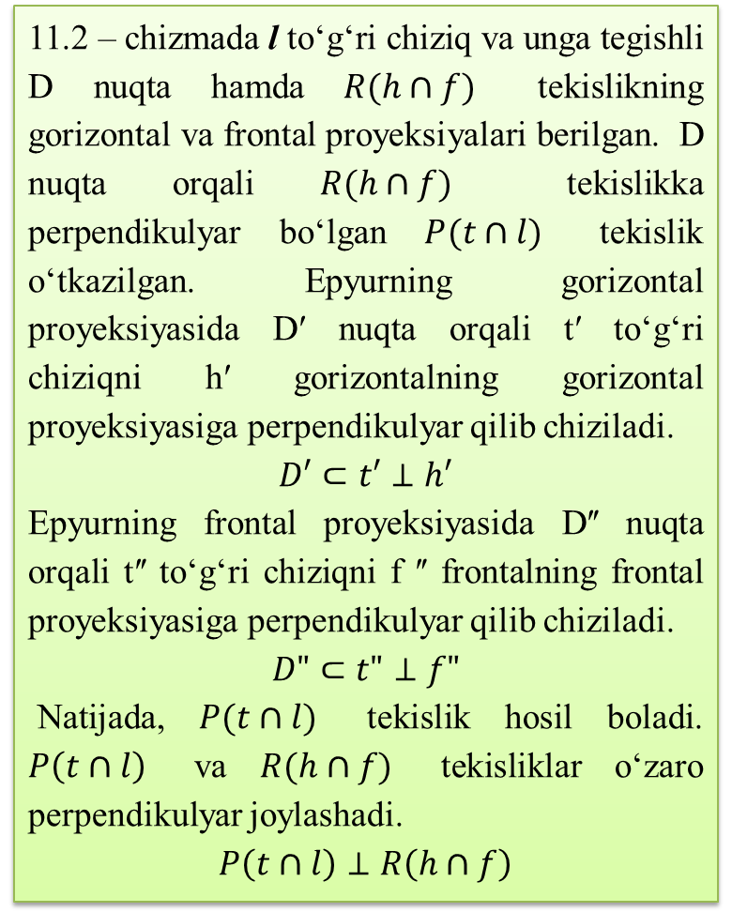
Epyur (tekis chizma)
11.2 – chizmadaltoʻgʻrichiziqvaungategishli D nuqtahamda$R(h∩f)$tekislikninggorizontalva frontal proyeksiyalariberilgan. D nuqtaorqali$R(h∩f)$tekislikkaperpendikulyarboʻlgan$P(t∩l)$tekislikoʻtkazilgan. Epyurninggorizontalproyeksiyasida Dʹ nuqtaorqali tʹ toʻgʻrichiziqni hʹ gorizontalninggorizontalproyeksiyasigaperpendikulyarqilibchiziladi.
$$D′⊂t′⊥h′$$
Epyurning frontal proyeksiyasida Dʺ nuqtaorqali tʺ toʻgʻrichiziqni f ʺ frontalning frontal proyeksiyasigaperpendikulyarqilibchiziladi.
$$D"⊂t"⊥f"$$
Natijada, $P(t∩l)$tekislikhosilboladi. $P\left(t∩l\right)$va$R(h∩f)$tekisliklaroʻzaroperpendikulyarjoylashadi.
$$P\left(t∩l\right)⊥R\left(h∩f\right)$$
11.2 – chizma

Slide 5
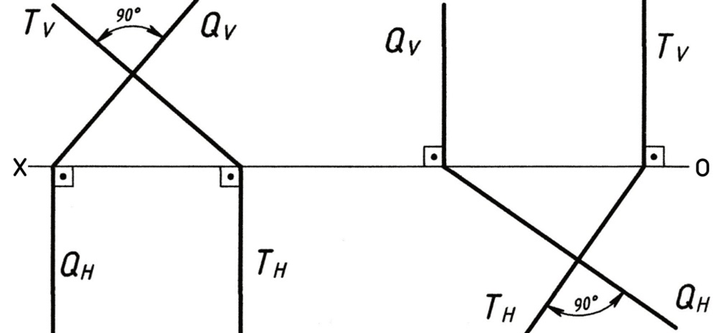
11.3 – chizma
11.4 – chizma
11.3 – chizmada izlari orqali T(T_{H},T_{V}) va Q(Q_{H},Q_{V}) frontal proyeksiyalovchi hamda 11.4 – chizmada T(T_{H},T_{V}) va Q(Q_{H},Q_{V}) gorizontal proyeksiyalovchi tekisliklar berilgan. Ular oʻzaro perpendikulyar joylashgan. Bunday hollarda ikki tekisliklarning bir nomli T_{V} va Q_{V} frontal izlari (11.3-chizma) hamda T_{H} va Q_{H} gorizontal izlari (11.4-chizma) perpendikulyar joylashgan Mazkur tekisliklar oʻzaro perpendikulyardir.

Slide 6
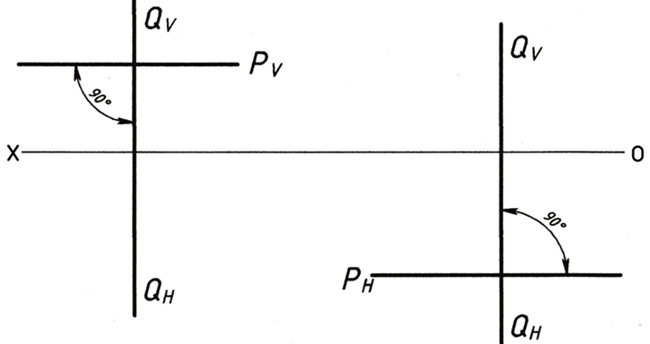
11.5 – chizma
11.6 – chizma
11.5 – chizmada izlari orqali xususiy vaziyatdagi ikki Q(Q_{H},Q_{V}) profil va P(P_{V}) gorizontal tekisliklar berilgan. Ular oʻzaro perpendikulyar joylashgan. 11.6 – chizmada xususiy vaziyatda ikki Q(Q_{H},Q_{V}) profil va P(P_{H}) frontal tekisliklar berilgan. Ular oʻzaro perpendikulyar joylashgan.

Slide 7
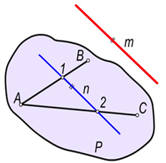
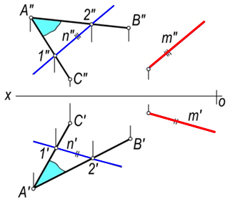
2. TO‘G‘RI CHIZIQNING TEKISLIKKA PARALLELLIGI.
Bunda n ⊂ P bo‘lib, m || n bo‘lsa, m || P bo‘ladi (11.7 va 11.8 - chizmalar).
11.7 – chizma.
11.8 – chizma.

Slide 8
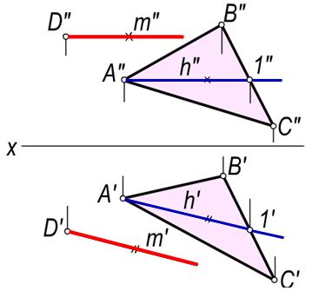
1-masala. D (D′, D″) nuqtadan ABC (A′B′C′, A″B″C″) tekisligi va gorizontal proyeksiyalar tekisligi H ga parallel m to‘g‘ri chiziq o‘tkazilsin.
Yechish. ΔABC tekisligida H ga parallel, qilib uning gorizontali h (h′, h″) to‘g‘ri chiziq o‘tkaziladi. So‘ngra D nuqtaning D′ va D″ proyeksiyalaridan m′ || h′ va m″|| h″ qilib izlangan to‘g‘ri chiziqning proyeksiyalari o‘tkaziladi.

Slide 9
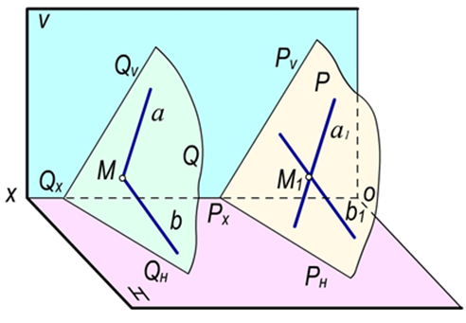
3. IKKI TEKISLIKNING O’ZARO PARALLELLIGI
Ta’rif. Agar bir tekislikka tegishli o‘zaro kesishuvchi ikki to‘g‘ri chiziqlar ikkinchi tekislikka tegishli o‘zaro kesishuvchi ikki to‘g‘ri chiziqlarga mos ravishda parallel bo‘lsa, ushbu tekisliklar ham o‘zaro parallel bo‘ladilar.

Slide 10
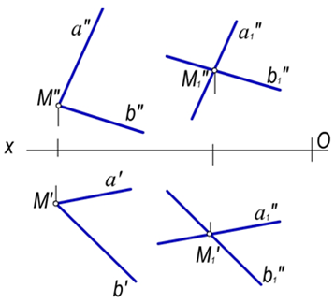
Agar Q tekislikka tegishli a∩b kesishuvchi to‘g‘ri chiziqlar ikkinchi P tekislikka tegishli a₁∩b₁ kesishuvchi to‘g‘ri chiziqlarga mos ravishda o‘zaro parallel bo‘lsa, bu tekisliklar ham o‘zaro parallel bo‘ladi. Ya’ni a⊂Q, b⊂Q bo‘lib, a∩b bo‘lsa va a₁⊂P va b₁⊂P bo‘lib a₁∩b₁ bo‘lsa hamda a || a₁, b||b₁ bo‘lganda Q || P bo‘ladi (11.5-chizma).

Slide 11
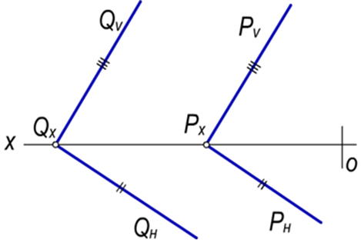
Agar fazodagi ikki tekislik bir-biriga parallel bo‘lsa, chizmada bu tekisliklarning bir nomli izlari ham o‘zaro parallel bo‘ladi, ya’ni: Q∥P bo‘lsa Q_{H}∥P_{H}, Q_{V}∥P_{V} va Q_{W} || P_{W} bo‘ladi (11.6-rasm).

